Slide 1

Unità 4 L’evoluzione di IP e il monitoring della rete

Slide 2
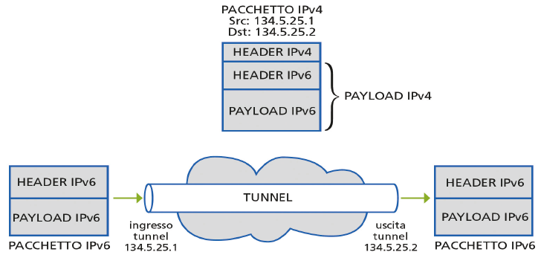
IPv6
La nuova versione di IPv4 è stata definita dalle RFC 1883 e 1887 con il nome di IPv6; la sua caratteristica è quella di quadruplicare lo spazio degli indirizzi, portando l’indirizzo IP da 4 a 16 byte (128 bit).
IPv6 è compatibile con tutta la suite di protocolli TCP/IP ma non è compatibile con IPv4. I due protocolli possono coesistere grazie alla tecninca del tunnelling.

Slide 3
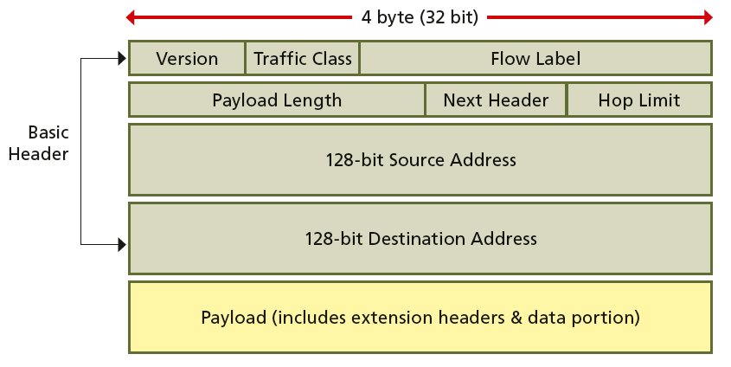
Header IPv6
Il formato dell’header IPv6 (opzioni escluse) è costituito da 40 byte.

Slide 4
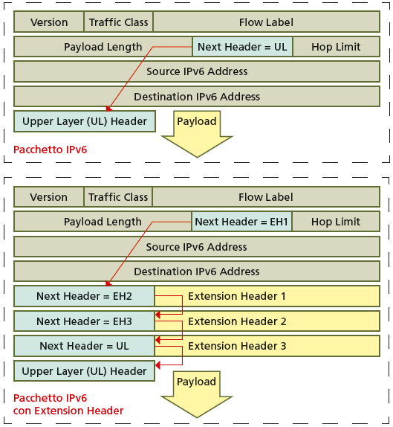
Extension header IPv6
Un’importante innovazione di IPv6 è una gestione più efficiente delle opzioni presenti nell’header IP, mediante il meccanismo degli extension header.

Slide 5
Gli indirizzi IPv6 (1)
Gli indirizziIPv6 sono distinti in 3 categorie:
unicast, assegnato a un’interfaccia di rete singola;
anycast, assegnato a più interfacce; un pacchetto inviato a un indirizzo anycast raggiunge un’unica interfaccia, la prima che risponde;
multicast, simile a anycast, ma un pacchetto inviato a un indirizzo multicast raggiunge tutte le interfacce che hanno questo indirizzo.
Gli indirizzi anycast possono essere usati solo dai router.

Slide 6
Gli indirizzi IPv6 (2)
La notazione a 128 bit prevede che i bit siano suddivisi in 8 gruppi di 16 bit (detti hextet) e i 16 bit di ciascun gruppo siano rappresentati con 4 cifre esadecimali.
Gli 8 gruppi sono poi separati dal carattere «:».
Un esempio di indirizzo IPv6 è:
3401:0db6:0000:0000:00a9:0000:0000:000c
È consentito omettere gli zeri iniziali di ciascun gruppo e sostituire con un solo 0 un gruppo di tutti zeri. Una delle sequenze di zeri dell’indirizzo può essere sostituita dalla notazione «::»
3401:db6::a9:0:0:c oppure
4301:db6:0:0:a9::c

Slide 7
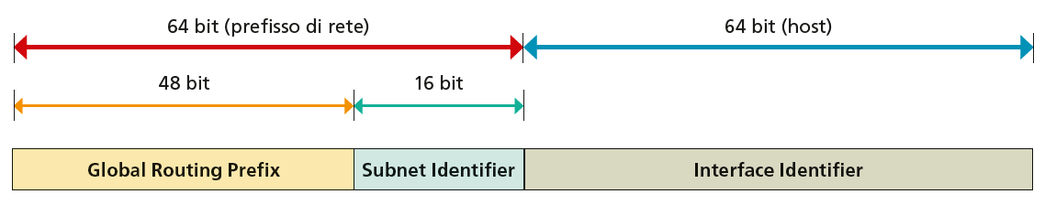
La struttura degli indirizzi IPv6
La struttura di un generico indirizzo IPv6 di tipo unicast è la seguente:
i primi 3 hextet sono detti Global Routing Prefix e sono assegnati dagli ISP;
il quarto hextet è il campo subnet;
gli ultimi 4 hextet formano l’Interface ID (IID) che corrisponde al campo HostID dell’IPv4.

Slide 8
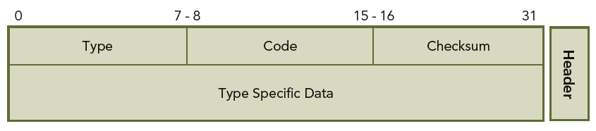
Il monitoring della rete con il protocollo ICMP (1)
L’ICMP (Internet Control Message Protocol) fornisce un meccanismo di monitoraggio della rete, utilizzato prevalentemente dai router o dagli host destinatari per segnalare agli host mittenti eventuali insuccessi nell’instradamento dei pacchetti.
Il pacchetto ICMP

Slide 9
Il monitoring della rete con il protocollo ICMP (2)
ICMP consente ai router di scambiarsi informazioni di servizio (messaggi router-to-router) e di tenere sotto controllo le modalità con cui gli host generano pacchetti, inviando loro messaggi per rallentare o dirottare altrove un flusso di pacchetti (messaggi router-to-host).
Per quanto riguarda gli host, ICMP consente loro di scambiarsi informazioni di servizio (messaggi host-to-host) e di richiedere ai router informazioni utili sul funzionamento e la topologia della rete (messaggi host-to-router).
Due comandi molto utili per monitorare la rete sono ping e traceroute (o tracert).
Per IPv6 è stato inoltre definito il nuovo protocollo ICMPv6 in RFC 4443, una versione potenziata rispetto a ICMP che rende però i due protocolli incompatibili.

Slide 10
Indirizzi fisici e indirizzi IP: il protocollo ARP (1)
A ogni nodo di una rete TCP/IP viene assegnato un indirizzo logico IP che lo identifica univocamente sulla rete.
Affinché due host possano comunicare tra loro è necessario anche che le rispettive schede di rete siano capaci di localizzarsi reciprocamente.
Occorre che l’indirizzo fisico MAC del destinatario sia noto al mittente.
In IPv4 chi si occupa di mappare un indirizzo IP noto nel corrispondente indirizzo MAC sconosciuto, è il protocollo ARP (Address Resolution Protocol).
Unità 12 – Il livello Network dell’architettura TCP/IP

Slide 11
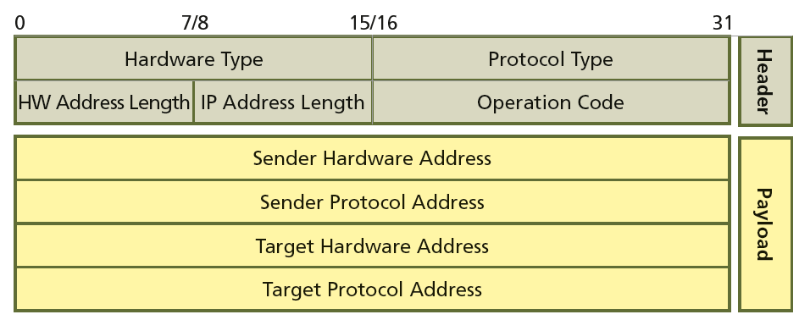
Indirizzi fisici e indirizzi IP: protocollo ARP (2)
Un’implementazione TCP/IP usa di norma una cache ARP, dove ogni host mantiene e aggiorna una tabella con tutte le coppie IP-MAC a esso note.
Il protocollo ARP si usa nelle reti IPv4. Nelle reti IPv6 è stato sostituito dal protocollo Neighbor Discovery.
Il pacchetto ARP prevede solo due tipi di messaggi: ARP Request e ARP Reply.

Slide 12
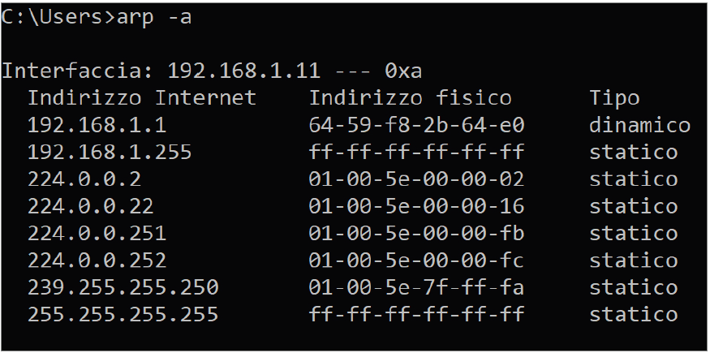
Indirizzi fisici e indirizzi IP: protocollo ARP (3)
Per visualizzare una cache ARP si usa il comando arp –a.
Vediamo un esempio di cache ARP visualizzata con questo comando.

